Slide 1
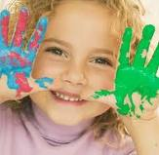
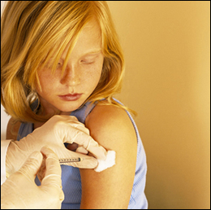
Нужны ли прививки против гриппа?

Slide 2
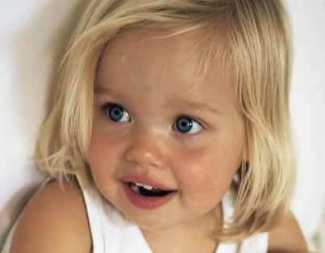
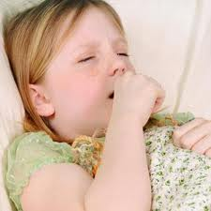
Вирус гриппа передается от человека к человеку
очень легко и незаметно:
при разговоре,
кашле,
чихании
Риск заболеть есть у каждого.
Самый высокий риск распространения инфекции в коллективах
(1 больной 10- 40 здоровых)
заражает

Slide 3
Дети чаще болеют респираторными болезнями:
Первые контакты с микроорганизмами, нет иммунитета
Дольше время выделения вируса
Не сформированы гигиенические навыки
Больше и более интенсивные контакты в детских коллективах
CDC 01-SEP-04

Slide 4

Распространение вирусов гриппа в коллективе среди не защищенных против гриппа
4
2
3
5
1
6
9
10
7
8
1-й больной способен заразить от 10 до 40 здоровых человек за 1 день

Slide 5
ЧЕМ ОПАСЕН ГРИПП?
Грипп
Осложнения:
воспаление легких (пневмония)
воспаление бронхов (бронхит)
воспаление пазух носа (гайморит)
воспаление среднего уха (отит)
Обострения хронических
заболеваний
Также часто могут быть осложнения:
со стороны нервной системы ( воспаление мозговых
оболочек (менингит);
со стороны сердечно – сосудистой системы (миокардит, перикардит);
других органов и систем

Slide 6
Почему важно защищать детей от заболевания гриппом и ОРВИ
Ежегодно среди общего количества заболевших гриппом более 50% составляют дети.
Среди госпитализированных в стационары по поводу гриппа и ОРВИ около 90% составляют дети.
Ведущая роль в распространении гриппозной инфекции принадлежит детям
(особенно школьникам, учитывая их мобильность).
Дети приносят вирус гриппа домой, где могут быть члены семьи, которых невозможно защитить с помощью прививок (дети до 6 месяцев, лица с противопоказаниями и т.д.)

Slide 7
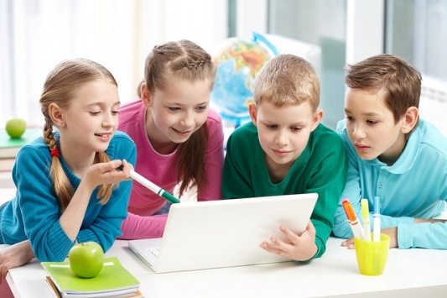
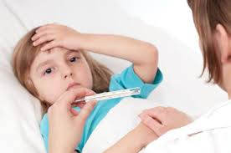
Вакцинация детей против гриппа снижает риск распространения инфекции в семьях, коллективах и среди населения в целом
РЕЗУЛЬТАТЫ РАНДОМИЗИРОВАННЫХ
СЛЕПЫХ ДВОЙНЫХ ИССЛЕДОВАНИЙ:
В семьях, где были привиты все члены у школьников отмечалось :
уменьшение количества эпизодов ОРВИ на 80%,
количество пропущенных учебных дней на 70%.
В связи с этим уменьшилось количество посещений врача, использование лекарственных препаратов, а также продолжительность временной нетрудоспособности родителей по уходу за заболевшими детьми.
Notes:
Имеется ряд исследований и доказано, что вакцинация детей против гриппа снижает риск распространения инфекции:
- В семьях, где привиты дети, количество ОРИ у не привитых членов уменьшалось на 42%;
- В семьях, где были привиты все члены, но не привит школьник, у этого ребенка:
уменьшалось количество эпизодов ОРИ на 80%,
количество пропущенных учебных дней на 70%.
Естественно все это отражалось на посещении врача, использовании лекарственных препаратов, а также продолжительности временной нетрудоспособности родителей по уходу за заболевшими детьми.

Slide 8
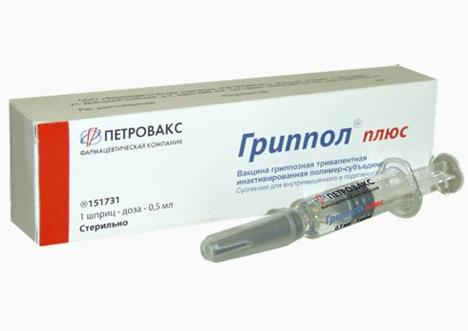
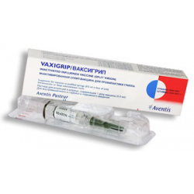
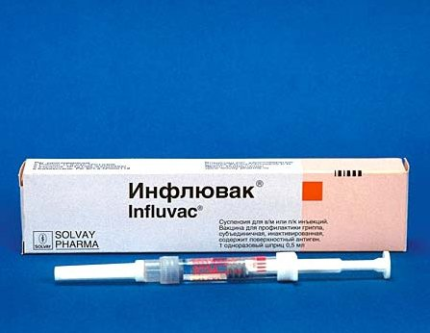
Вакцины для профилактики гриппа
Notes:
Наиболее популярными среди вакцин для профилактики гриппа являются инактивированные вакцины, содержащие отдельные антигены вируса гриппа. Дополнительно в состав всех вакцин входят растворы солей для сохранения качества препарата.
СПЛИТ-ВАКЦИНА т.е. расщепленная вакцина, содержащая наружные (гемаглютинин и нейраминидазу) и внутренние антигены вируса гриппа. Представленные в предстоящем сезоне представители данного типа вакцин – Ваксигрип (Франция).
СУБЪЕДИНИЧНЫЕ ВАКЦИНЫ (т.е содержащие субъединицу вируса гриппа) – гемагглютинин и нейраминидазу. Представители – «Инфлювак» (Нидерланды), Гриппол Плюс (Россия).
В текущем сезоне для иммунизации за счет средств бюджетов доступна вакцина «Гриппол Плюс Белмед» (страна производитель готовой лекарственной формы – РФ), а производитель, осуществляющий фасовку – Республика Беларусь (РУП «Белмедпрепараты»). Вакцина «Гриппол Плюс» и «Гриппол Плюс Белмед» содержит в составе иммуномодулятор – полиоксидоний.
Хотелось обратить внимание, что различие в составе субъединичных вакцин «Инфлювак» и «Гриппол Плюс Белмед», заключается в том, что в состав «Гриппол Плюс Белмед» входит полиоксидоний (иммуностимулятор и модулятор). За счет полиокисидония антигенная нагрузка снижена ( в вакцине по 5 мкг каждого штамма). Во всех остальных вакцинах количество антигена по 15 мкг каждого штамма.
Используемые вакцины высокоэффективны и безопасны, рекомендованы для применения у детей с 6-ти месяцев и у беременных.

Slide 9
ВАКЦИНАЦИЯ ПРОТИВ ГРИППА – ЭТО БЕЗОПАСНО!
Современные вакцины против гриппа хорошо переносятся. Из 100 привитых:
У 5-8 человек может повыситься температура до 37,5°С.
У 8-15 человек может появиться уплотнение или болезненность в месте укола.
Вакцинация не нарушает работоспособность привитых.
Notes:
В г.Минске, как и в Республике Беларусь, осуществляется мониторинг за серьезными побочными реакциями (СПР). Периодически как среди детей, так и среди взрослых регистрируются случаи серьезных побочных реакций на отдельные ИЛС (например, после введения АДС-М у взрослых). Каждый случай СПР расследуется комиссией.
На протяжении последних лет ежегодно в городе прививается против гриппа около 800 тысяч человек. Опыт использования вакцин против гриппа подтверждает безопасность иммунизации – случаи СПР на введение вакцин против гриппа практически не регистрируются (только в 2008 году был один случай индивидуального реагирования на вакцину в виде крапивницы).
Такие реакции как кратковременное повышение температуры тела, болезненность и уплотнение в месте инъекции являются закономерными, свидетельствуют о начале формирования иммунитета.

Slide 10
Откуда знают какие вирусы гриппа придут к нам и вызовут заболевания?
В мире существует несколько сотен лабораторий, которые следят за циркулирующими вирусами гриппа и формируют на основании анализа прогнозы для включения в состав вакцин.
Ежегодно в состав вакцин включаются 3 актуальных варианта вируса гриппа. В последнее время создаются вакцины с 4-мя вирусами гриппа (2 вируса типа А и 2 типа В).
Статистика 20-ти последних лет свидетельствует, что те варианты вирусов гриппа, которые были рекомендованы ВОЗ для включения в состав вакцин, совпадали более чем в 90% случаев (в отдельные годы отмечались расхождения по одному из 3-х вариантов, входящих в состав вакцины).
Notes:
Вирус гриппа циркулирует по определенным биологическим законам.
Почти всегда вирус, вызвавший весной подъем заболеваемости в юго-восточной Азии, осенью приходит в Европу. Наблюдение за распространением вируса гриппа и его видоизменением осуществляют международные референс-центры и национальные референс - лаборатории ВОЗ. На основании полученной информации, ежегодно эксперты ВОЗ формируют рекомендации по составу противогриппозных вакцин.
В состав вакцины включается 3 актуальных варианта вируса (2 типа А и 1 В).
Статистика 20-ти последних лет свидетельствует о том, что те варианты вирусов гриппа, которые рекомендованы ВОЗ для включения в состав вакцин совпадали более чем в 90% случаев. Несовпадения отмечались по одному из 3-х вариантов, входящих в вакцину.

Slide 11

Можно ли заболеть гриппом после прививки
и заразить окружающих?
Риск заболеть гриппом после прививки и заразить окружающих отсутствует.
В процессе производства вакцинные вирусы лишаются свойства вызывать заболевание, однако сохраняют способность формировать защиту.
Notes:
Вопрос – Можно ли заболеть гриппом после прививки и заразить окружающих?
Риск заболеть гриппом после прививки (или как Вы называете от прививки) и заразить окружающих отсутствует.
В процессе производства вакцинные вирусы лишаются свойства вызывать заболевание, однако сохраняют способность формировать защиту.

Slide 12
ВАШ ВОПРОС
Зачем прививаться в нынешнем году, если делал прививку в прошлом?
Защитные антитела, выработанные после прививки, обычно в течение 6-12 месяцев после вакцинации разрушаются или их количество становится недостаточным для защиты от гриппа в новом сезоне.
Кроме того, практически ежегодно обновляются варианты вирусов гриппа, которые входят в состав вакцин.
Notes:
Вопрос – Зачем прививаться в нынешнем году, если делал прививку в прошлом?
Защитные антитела, выработанные после прививки, обычно в течение 6-12 месяцев после вакцинации разрушаются или их количество становится недостаточным для защиты от гриппа в новом сезоне. Кроме того, практически ежегодно обновляются варианты вирусов гриппа, которые входят в состав вакцин.
12

Slide 13
ВАКЦИНАЦИЯ ПРОТИВ ГРИППА -
Предотвращает случаи заболевания среди детей и взрослых;
Обеспечивает уменьшение количества источников инфекции,
Снижает риск заноса возбудителя в семьи.
Сохраняет здоровье.
Notes:
Вакцинация против гриппа предотвращает случаи заболевания, значит уменьшает количество источников инфекции, снижает интенсивность распространения инфекции и риск заноса в семьи.
ВАКЦИНАЦИЯ СОХРАНЯЕТ ЗДОРОВЬЕ.

Slide 14

Эффективность вакцинации против гриппа:
8-9 детей из 10 привитых не заболеют гриппом
во время сезонного подъёма
1-2 ребёнка из 10 привитых могут перенести грипп, но в легкой форме, без осложнений и летального исхода
2-3 ребёнка из 10 привитых против гриппа не заболеют ОРВИ
( т.к. происходит стимуляция Т-клеточного иммунитета)

Slide 15
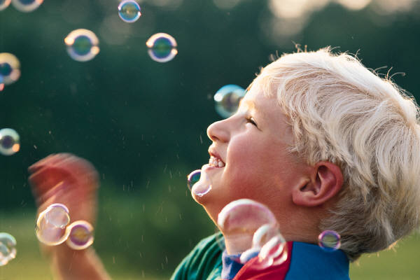

Получить консультацию по вопросам вакцинопрофилактики можно получить в Центре гигиены и эпидемиологии Центрального района по телефону 3352747
Спасибо за внимание !

